Slide 1
Серия видеороликов по финансовой грамотности для лиц с ОВЗ
Специальные проекты для людей с ОВЗ
Волгоградская область
Автор практики: Отделение по Волгоградской области Южного главного управления Центрального банка Российской Федерации, Конина Екатерина Ивановна, 18svcfingram@cbr.ru

Slide 2
2
Цели и задачи проекта
Повышение уровня финансовой грамотности и финансовой культуры людей с ограничениями по слуху путем предоставления понятной и качественной информации
Преодоление неуверенности при использовании финансовых инструментов, снижение риска потери сбережений в связи с мошенничеством и применение на практике взвешенного подхода при принятии финансовых решений
Сокращение числа экономических преступлений в отношении лиц с ограничениями по слуху
Заложить установки грамотного, рационального и взвешенного финансового поведения
Помочь людям разобраться с определением мошеннических схем
Проинформировать о способах защиты своих прав, как потребителя финансовых услуг
Познакомить с рекомендациями по оперативным действиям в случае совершения мошеннической схемы

Slide 3
Преимущества проекта
Реальные истории
Экспертная оценка
В роликах представлены реальные истории людей, которые столкнулись с мошенниками
В роликах описана позиция экспертов Банка России о способах защиты от мошеннических действий и даны рекомендации по оперативным действиям
Актуальные темы
Удобный формат
Серия видеороликов отражает самые актуальные на текущий период схемы мошенников
В каждом ролике используется русский жестовой язык

Slide 4
Проблематика
4
13 млн
людей с ограничениями
по слуху
5,2 млн
людей пожилого
возраста
1 млн
дети
Все процессуальные документы, все юридически важные документы составляются в текстовом формате. Слова, а также юридические термины, которые употребляются в документах и отсутствуют в ежедневной речи и в общении лиц с ОВЗ, им не знакомы и не понятны.
Банки и другие коммерческие структуры почти не предоставляют информацию на русском жестовом языке.
Злоумышленники пользуются незнанием глухих, а незнание порождает доверчивость.
Инвалиды детства по слуху имеют свои особенности развития и социальной адаптации, которые связаны не только с трудностями в коммуникациях, но и с замедленным развитием других функций опосредовано связанных со слухом, таких как чтение и письмо.
Уровень грамотности, в частности уровень знаний письменного русского языка, у инвалидов по слуху является значительно ниже, чем у слышащего человека.

Slide 5
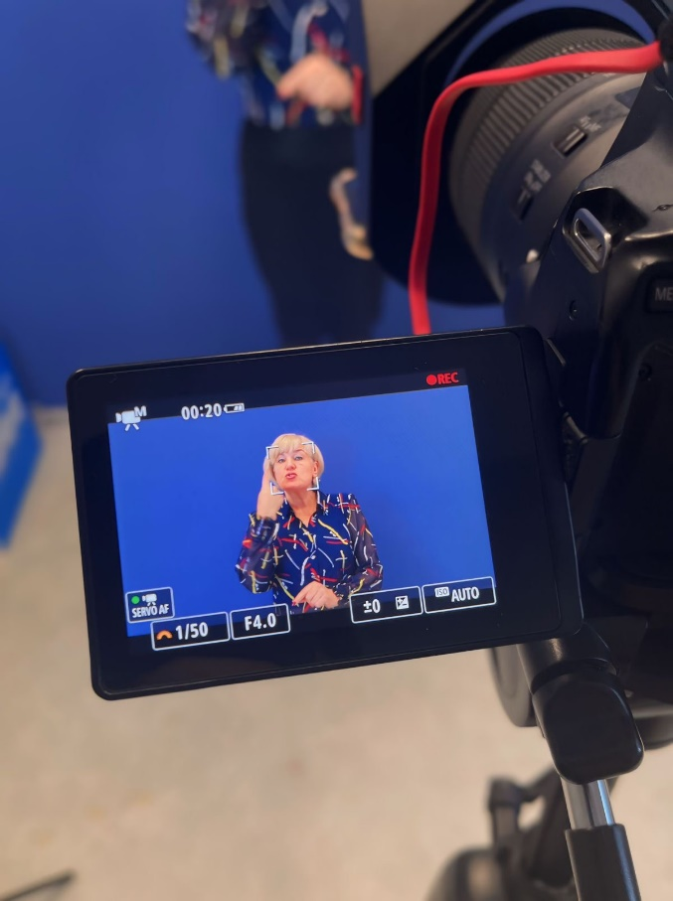



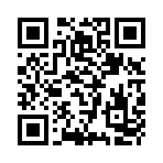
Ознакомиться с видеороликами можно по QR ниже:
11
11
экспертов
11
видеороликов
11

Slide 6

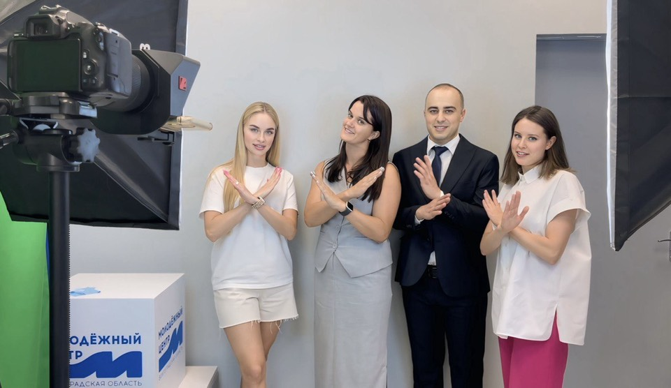
Истории о мошенничестве – грабли, на которые лучше не наступать!
Отделение по Волгоградской области
Южного главного управления
Центрального банка Российской Федерации
18svcfingram@cbr.ru

